Slide 1
ESCAPE ROOM: ODS PERDIDO
50 minutos para encontrar una llave y salvar la tierra ….

Slide 2
EL MUNDO SE ACABA…. ESTAMOS ACABANDO CON EL PLANETA, NECESITAMOS VUESTRA AYUDA…
HA OCURRIDO ALGO FUERA DE LO NORMAL, HA SALTADO UNA ALARMA A NIVEL MUNDIAL Y EL MUNDO PARECE HABERSE VUELTO LOCO , HA EMPEZADO A CONSUMIR DE MANERA IRRESPONSABLE Y … ¡MIRAD LAS CONSECUENCIAS!

Slide 3
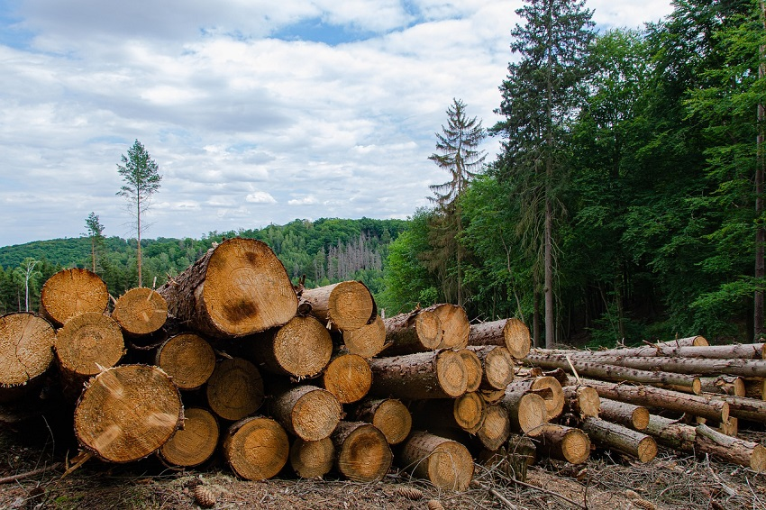
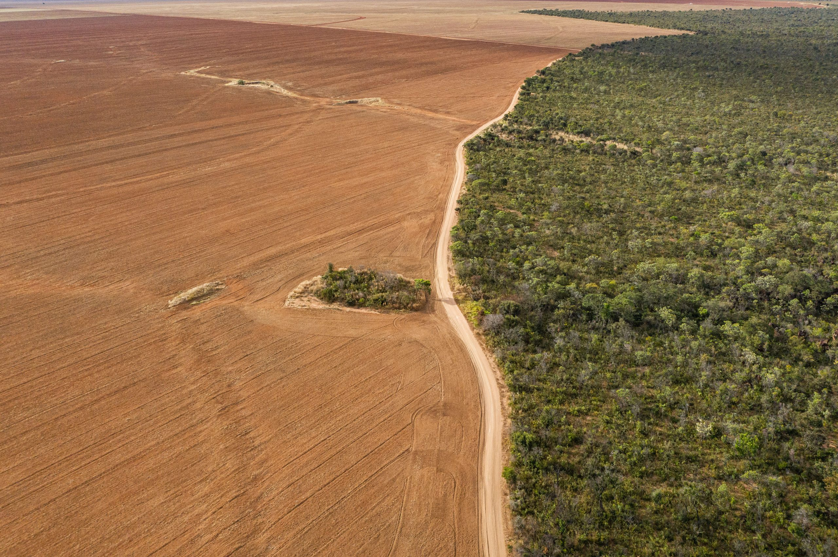
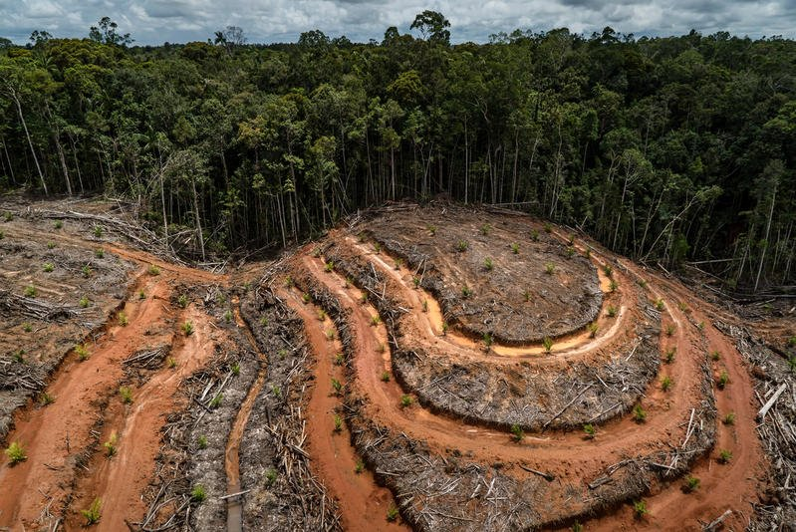
DESFORESTACIÓN

Slide 4
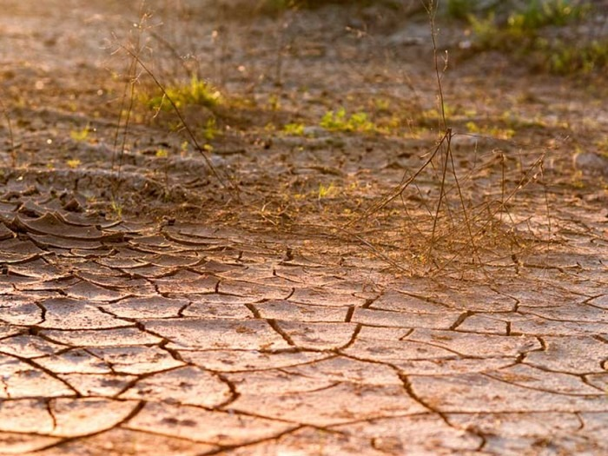
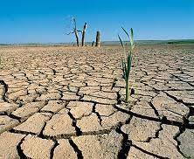
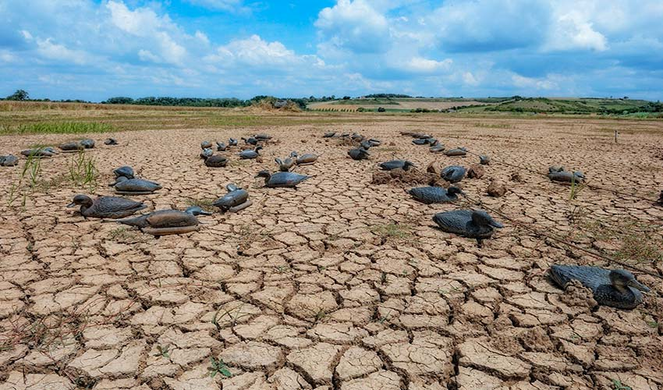
DESERTIFICACIÓN

Slide 5
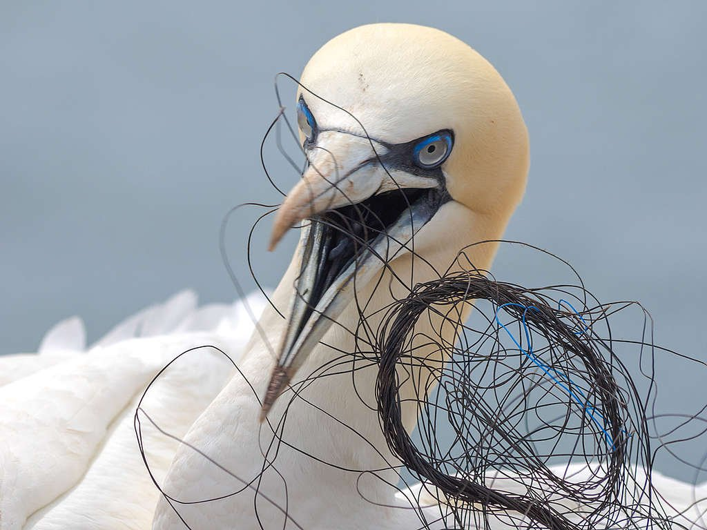
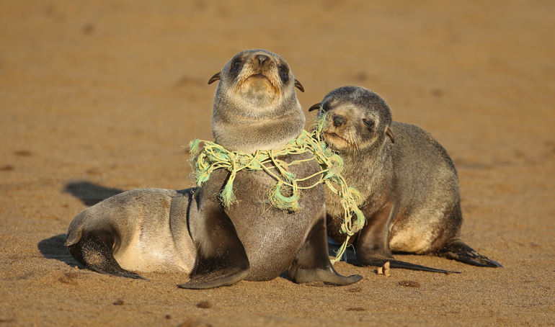
ESPECIES EL PELIGRO

Slide 6
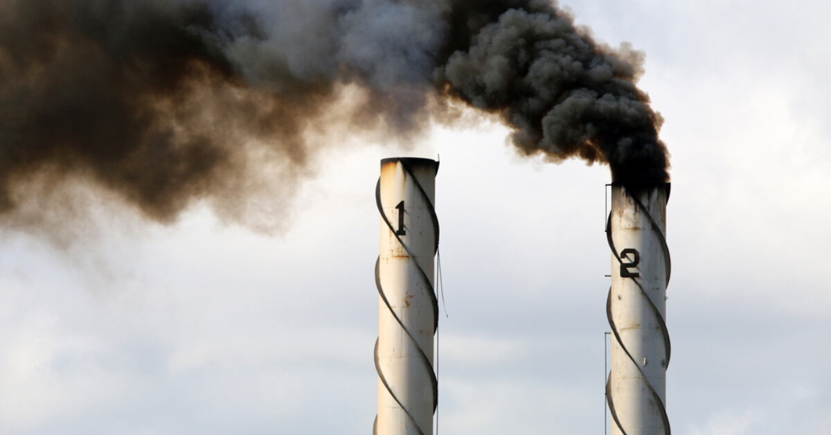
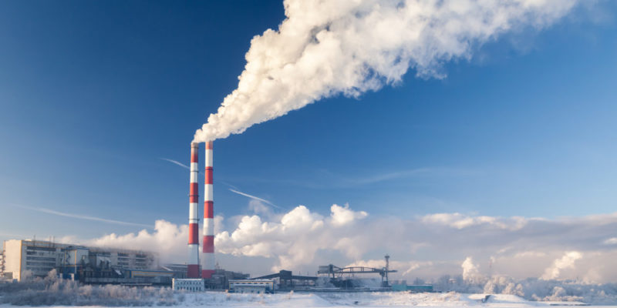
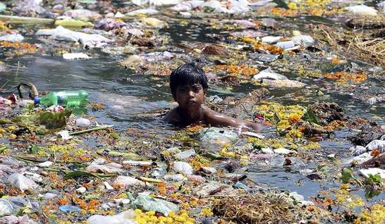
CONTAMINACIÓN

Slide 7
TODOS LOS QUE ESTÁIS AQUÍ POLÍTICOS, FILÓSOFOS, CIENTÍFICOS… SOIS LOS ÚNICOS QUE TRABAJANDO JUNTOS NOS PODÉIS AYUDAR A DESACTIVAR LA ALARMA

Slide 8
Y CÓMO… OS PREGUNTARÉIS?

Slide 9
TENDRÉIS QUE CONSEGUIR ABRIR LA CAJA CERRADA CON UN CANDADO.
PARA ELLO REALIZAREIS CUATRO RETOS Y POR CADA RETO CONSEGUIDO SE OS DARÁ UNA PREGUNTA, SI LA ADIVINÁIS TENDRÉIS UN NÚMERO DEL CANDADO, CUANDO CONSIGÁIS LOS 4 NÚMEROS PROBAREIS SUERTE CON LA COMBINACIÓN.
DENTRO DE LA CAJA ENCONTRAREIS UNA LLAVE Y POSIBLES SOLUCIONES PARA PODER ACABAR CON ESTA ALARMA MUNDIAL.

Slide 10
TENÉIS 45 MINUTOS …. QUE EMPIEZAN ….
¡YA!

